Slide 1
Голодомор
1921-1923рр.

Slide 2
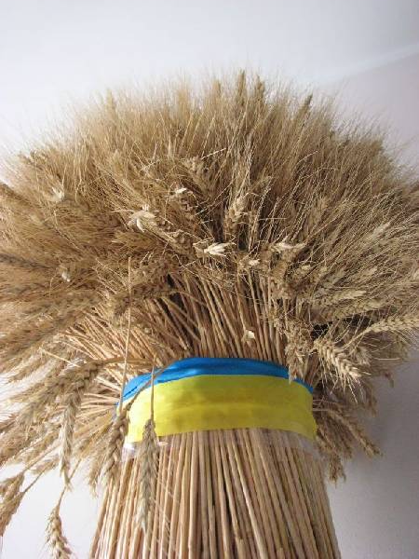
Жертвам Голодомора
Звонят по всей стране колокола,
В домах, на площадях, зажжены свечи,
Слезой омыто прошлое сполна,
И мне не спится с мыслью о рассвете.
Голодомор, как память и печаль,
И слезы на глазах у Украины!
Будь прокляты те страшные года,
Что снятся поколенью и поныне.
И тянется голодная рука...
Мужская, женская и детская за хлебом,
Гробов уж нету сил сбивать...
И трупный запах, словно дым уходит в небо.
Помолимся, за души тех людей,
Невинных и ни в чем не виноватых,
Рукой костлявой смерти взятых,
Мужей, детей и матерей.
А колокол надрывно все звучит,
И памяти листаются страницы,
Фитиль свечи мерцает и коптит,
И корка хлеба с колоском пшеницы...
И черной птицей в памяти парит
Названье страха-смерти Геноцид!

Slide 3
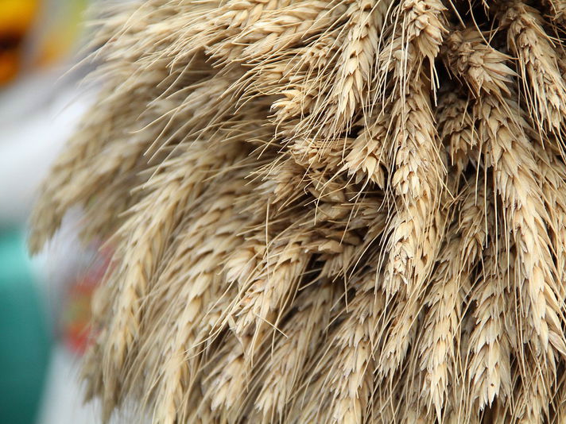
Причини голоду
Виникнення цього лиха було зумовлене низкою соціально-економічних і політичних факторів: безперервними бойовими діями протягом семи років, дворічною посухою 1921-1922 рр. на півдні України, реквізиційною політикою більшовиків щодо хлібозаготівель, яка проводилась навіть у вражених посухою регіонах.

Slide 4
Перша світова війна підірвала продуктивні сили сільського господарства України. Продукція тваринництва та рільництва зменшилася майже на третину. У 1920 р. в Україні було зібрано лише 768,5 млн пудів зерна – менше половини середньорічного валового збору 1909–1913 рр., який складав 1,7 млрд пудів. Кількість великої рогатої худоби порівняно з 1916 р. скоротилася на 15,5%.
Тваринництво й рільництво постраждали від військових дій та загальної мілітаризації економіки. До війська мобілізували найбільш працездатну частину села – близько третини дорослого чоловічого населення. З них було вбито, поранено і потрапило у полон 1 млн 338 тис. осіб.

Slide 5
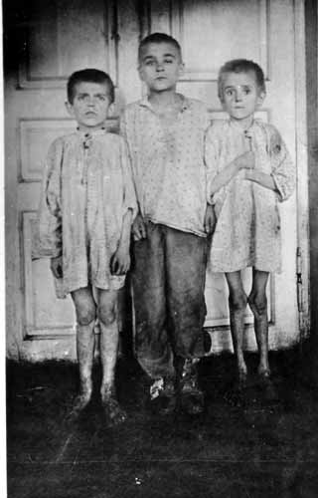
Поряд з негативними соціально-економічними наслідками війни вкрай погано позначалася на розвитку рільництва земельна невпорядкованість. Земельні переділи, які безперервно продовжувалися до 1923 р., призводили до скорочення засівних площ та погіршення їх обробітку. Окрім того, під час аграрної революції зменшилась кількість великих заможних селянських господарств, внаслідок чого впала товарність сільськогосподарського виробництва.

Slide 6
Криза сільського господарства позначилася на погіршенні харчування населення. Щоб забезпечити продовольством армію, партійно-державний апарат, робітників заводів за умов скорочення продуктивності й товарності сільськогосподарського виробництва, радянська влада заборонила торгівлю і вилучала продукти харчування у селян шляхом реквізицій, розміри яких визначалися потребами держави в продовольстві. Оскільки державне завдання на заготівлю хліба та іншої сільськогосподарської продукції «розверстувалося» по губерніях, повітах і волостях залежно від того, що і де можна було взяти, така хлібозаготовча політика отримала назву "продрозкладка". Здійснювалася вона репресивними методами. За виконання завдання з хлібоздачі у кожному селі відповідала, як і під час кріпацтва, сільська громада, тобто діяла кругова порука селян. В обмін на вилучене у селян продовольство держава зобо­в’язувалася безкоштовно надавати промислову продукцію. Однак та невелика кількість продукції, що вироблялася, спрямовувалася, насамперед, на воєнні потреби та забезпечення міст. До села вона практично не доходила.

Slide 7
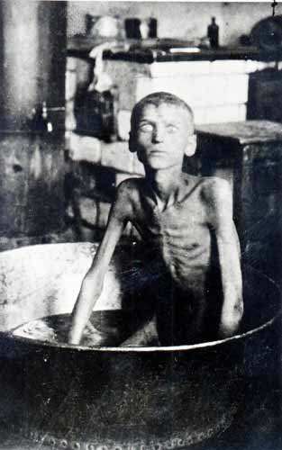
Руйнівні наслідки продрозкладки перевищували навіть збитки, спричинені війною. Найбільший дефіцит селянських засівів виник не на території, де відбувалися основні воєнні дії (Одеська, Київська, Донецька, Катеринославська, Волинська і Подільська), а саме там, де активно виконувався план хлібозаготівель (Чернігівська, Полтавська, Харківська губернії). Продрозкладка незабаром поширилася майже на все, що виробляли селяни.

Slide 8
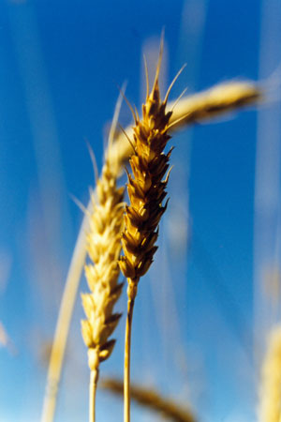
Масштаби голоду
Руйнівні наслідки продовольчої політики більшовиків виявилися вже восени 1921 р. У серпні 1921 р. Політбюро ЦК КПУ під час обговорення питання «Про кампанію щодо боротьби з голодом» прийняло резолюцію: «Вказати губкомам, що під час проведення кампанії необхідно розрізняти заклик до боротьби з голодом в Росії від боротьби з неврожаєм в Україні, де допомога районам, що постраждали від неврожаю, може бути цілком надана своїми губернськими або повітовими засобами».

Slide 9
У грудні 1921 р. масова смертність у південних губерніях УСРР змусила нарешті дисциплінованих українських більшовиків виступити проти політики центру. VI Всеукраїнська конференція КП(б)У розглянула питання «Голод і засівна кампанія» та прийняла постанову про надання державної допомоги губерніям України (Запорізькій, Катеринославській і Донецькій) у розмірі 6 млн пудів хліба. Після цієї постанови ЦК РКП(б) змушений був визнати реальність голоду в Україні і перестав заперечувати спрямування частки її продовольчих ресурсів у голодуючі місцевості. Але ця частка була обмеженою.

Slide 10
14 січня 1922 р. український Раднарком прийняв давно очікувану постанову про визнання голодуючими деяких неврожайних губерній УСРР, а 16 січня 1922 р. Політбюро ЦК КП(б)У зняло блокаду з інформації про голод в Україні.
Неврожайні місцевості України тривалий час залишались на продовольчому самозабезпеченні й не звільнялись від сплати податку, як це було в РСФРР. Уряд також вперто відмовляв голодуючим України в дозволі на закупівлю зерна у врожайних місцевостях до закінчення державних хлібозаготівель, хоча таке право надавалось голодуючим РСФРР. Лише в 1922 р. центральна комісія допомоги голодуючим отримала довгоочікуваний дозвіл на використання частки своїх фондів на потреби українських голодуючих.

Slide 11
Злочинна соціальна політика уряду спричинила масове поширення голоду і вимирання голодуючих. Станом на 1 травня 1922 р. у 5-ти степових губерніях України голодувало 3 млн 709 тис. 556 осіб, або 35% населення цього регіону. Кількість потребуючих допомоги в Україні досягла 6 млн 600 тис. осіб. Близько 40% становили діти. Однак державну допомогу отримувало не більше 7,5% голодуючих. У той же час у РСФРР частка голодуючих, які харчувались у пунктах громадського харчування, сягала 80%. Станом на 1 вересня 1922 р. продовольчу допомогу за рахунок фонду допомоги голодуючим отримувало 425 тис. осіб. Ще 1,8% млн осіб допомогу забезпечували іноземні благодійні організації.

Slide 12
Точну цифру померлих від голоду в Україні не встановлено. Історики наводяться цифри від 235 тис. до 500 тис. осіб. Голод виявився фактором, який ефективніше за каральні експедиції втихомирив повстанців. Нещадна хлібозаготівельна політика уряду мала в своїй основі терористичний характер. Тоталітарний режим для придушення опору повною мірою використав терор голодом (подібно до заснування ним інститут закладництва або концтаборів).

Slide 13
Дякуємо за увагу

